Slide 1
Läkemedelsreduktion vid ureabehandling av källsorterat klosettavloppsvatten – en förstudie
Rapportnummer (fylls i av Avfall Sverige
Datum (mån, år)

Slide 2
Fylls i av Avfall Sverige
Genomförare:
namn, organisation
Projektledare:
namn, organisation
Finansiär(er):
organisation

Slide 3
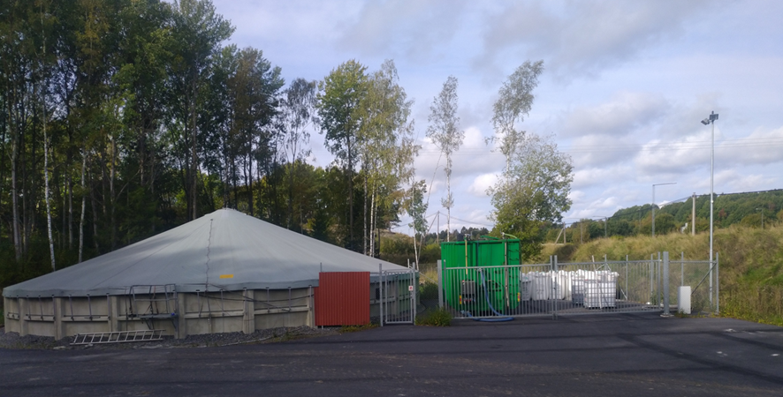
Bakgrund
Källsorterande avloppssystem möjliggör insamling av klosettavloppsvatten som inte har blandats med bad-, disk- och tvättvatten. En fördel med källsorterande system är att de minskar utsläpp direkt till recipienten.
Ureabehandling är en möjlig metod för källsorterat klosettavloppsvatten från slutna tankar, som går att hålla ganska enkel för att åstadkomma ett lokalt kretslopp för återföring av klosettavloppsvatten till jordbruksmark.
Kunskapen om läkemedelsförekomst i källsorterade avloppsfraktioner är dock delvis bristfällig, liksom kunskapen om vilken reducerande effekt som erhålls i de behandlings- och hanteringsprocesser som används för dessa fraktioner idag.
Tidigare studier har visat på att exponering för läkemedelsrester via grödor som växt på jordbruksmark som gödslats med behandlat klosettvatten har visat sig vara försumbar.
Foto: Jan Klasson
Praktiskt projektgenomförande:
Tre batcher (2021-2023) av klosettavloppsvatten behandlades med urea vid Solberga kretsloppsanläggning (placerad i Österhaninge, Haninge kommun) och genomgick analys av 35 läkemedelssubstanser.

Slide 4
Resultat
Studiens resultat från läkemedelsanalyserna tyder bl.a. på:
att ureabehandling av klosettavloppsvattnet i vissa fall bidrar till reduktion av läkemedelssubstanser, i andra fall till en ökning av läkemedelssubstanser,
samtidigt som studiens dataunderlag var för litet för att kunna dra slutsatser om halter eller reduktionsnivåer av olika läkemedelsrester i klosettavloppsvattnet efter ureabehandling.
att läkemedelshalter i duplikata prover stämde överens, vilket tyder på att representativa prov kan tas ut och det går att analysera fraktionen med använd analysmetod.
Kortfattat syfte:
Det övergripande syftet med projektet var att öka acceptansen av hygieniserad slutprodukt som ska spridas på åkermark, genom att undersöka om och hur ureabehandling bidrar till reduktion av läkemedelsrester i inkommande klosettavloppsvatten eller om en kompletterande metod kan vara aktuell.

Slide 5
Slutsatser
Det eventuella behovet av en kompletterande metod för läkemedelsresning bygger på att öka acceptansen för slutprodukten.
För att en kompletterande metod ska vara motiverad och bidra positivt till ureabehandling av källsorterade fraktioner krävs att den inte påverkar växtnäringsinnehållet negativt, dvs. att kväveinnehållet ska behållas eller till och med öka.
Syrabehandling visade sig inte vara aktuell som kompletterande metod efter ureabehandling, pga. mycket avancerad och tidskrävande process.
Kemisk oxidation av klosettavloppsvatten skulle dock kunna vara en intressant metod för läkemedelsreduktion av ureabehandlat klosettavloppsvatten, men metoden behöver studeras och utvärderas. Intresset grundar sig dels i metodens förväntade positiva effekter, dels i att ska vara en enkel metod.

Slide 6
Rapportinformation (fylls i av Avfall Sverige
Rapporten finns för nedladdning (kostnadsfritt för Avfall Sveriges medlemmar) från www.avfallsverige.se
Mer information om detta projekt kan du få från:

